Slide 1
স্বাগতম
বিষয়: তথ্য ও যোগাযোগ প্রযুক্তি (ICT)
অধ্যায়: সংখ্যা পদ্ধতি ও ডিজিটাল ডিভাইস
শ্রেণি: একাদশ–দ্বাদশ (HSC)
মোঃ আব্দুস সালাম
প্রভাষক (আইসিটি)
গোলমুন্ডা ফাযিল (ডিগ্রি) মাদ্রাসা
জলঢাকা,নীলফামারী
মোনবাইলঃ ০১৭৩৭৮৫৪০৬০

Slide 2
“কম্পিউটার তো মূলত 0 এবং 1 নিয়ে কাজ করে। তাহলে কম্পিউটারে −25 কীভাবে প্রকাশ করা হবে?"

Slide 3
আজকের পাঠের বিষয় হলো—Complement & Signed Number। আজ আমরা জানব কীভাবে Binary-তে Positive ও Negative Number প্রকাশ করা হয়।

Slide 4
শিখনফল
পাঠ শেষে শিক্ষার্থীরা—
Complement কী তা ব্যাখ্যা করতে পারবে।
1’s Complement ও 2’s Complement নির্ণয় করতে পারবে।
Signed Number-এর ধারণা ব্যাখ্যা করতে পারবে।
Positive ও Negative Binary Number প্রকাশ করতে পারবে।
1’s Complement ও 2’s Complement-এর মধ্যে পার্থক্য বলতে পারবে।
কম্পিউটারে Negative Number কীভাবে প্রকাশ করা হয় তা বুঝতে পারবে।

Slide 5
পূর্বজ্ঞান যাচাই
Binary Number কী?
1010-এর Decimal মান কত?
Binary Number-এ কোন দুটি Digit ব্যবহার করা হয়?

Slide 6
Complement কী?
Complement হলো কোনো Binary Number-এর এমন একটি রূপ, যা ব্যবহার করে Binary গণনা ও বিশেষ করে ঋণাত্মক সংখ্যা প্রকাশ সহজ করা যায়।
Binary-তে প্রধানত দুই ধরনের Complement ব্যবহৃত হয়—
1’s Complement
2’s Complement

Slide 7
1’s Complement কী?
কোনো Binary Number-এর প্রতিটি 0-কে 1 এবং 1-কে 0 করলে যে সংখ্যা পাওয়া যায় তাকে 1’s Complement বলে।
উদাহরণ:
10110010
1’s Complement: 01001101
📌 অর্থাৎ প্রতিটি Bit উল্টে দিতে হবে।

Slide 8
10101100 এর
1’s Complement কত?

Slide 9
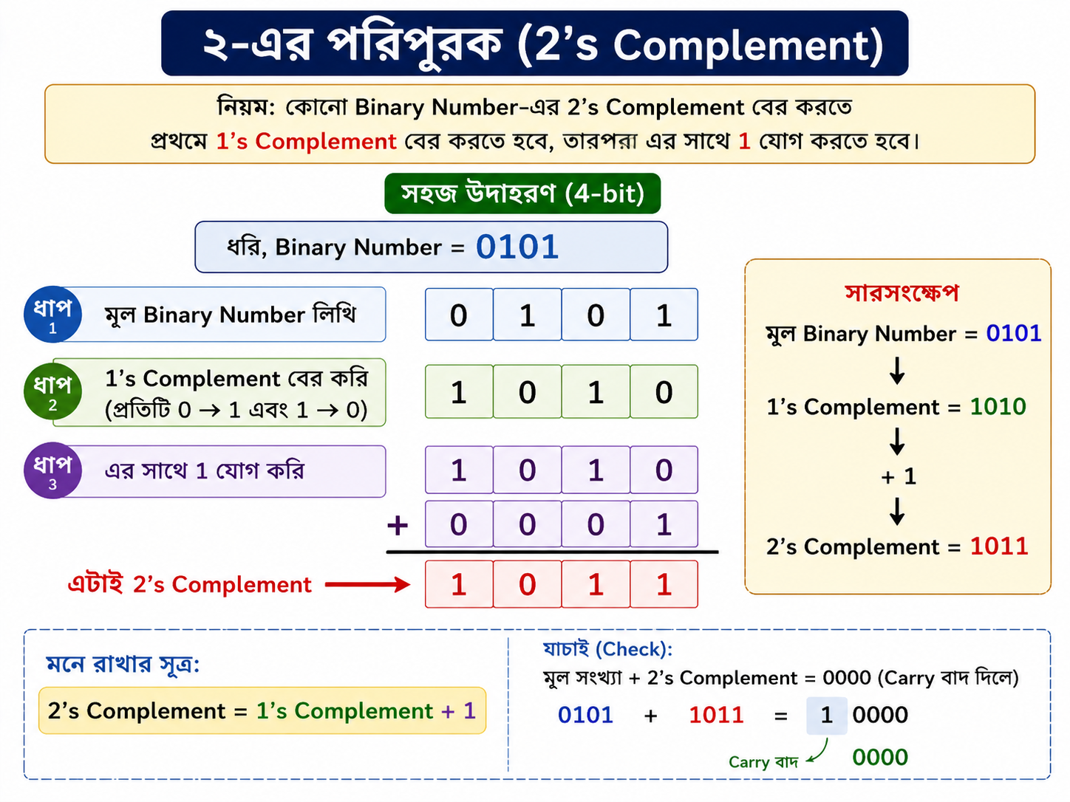
2’s Complement কী?
কোনো Binary Number-এর 1’s Complement-এর সাথে 1 যোগ করলে যে ফল পাওয়া যায় তাকে 2’s Complement বলে।

Slide 10
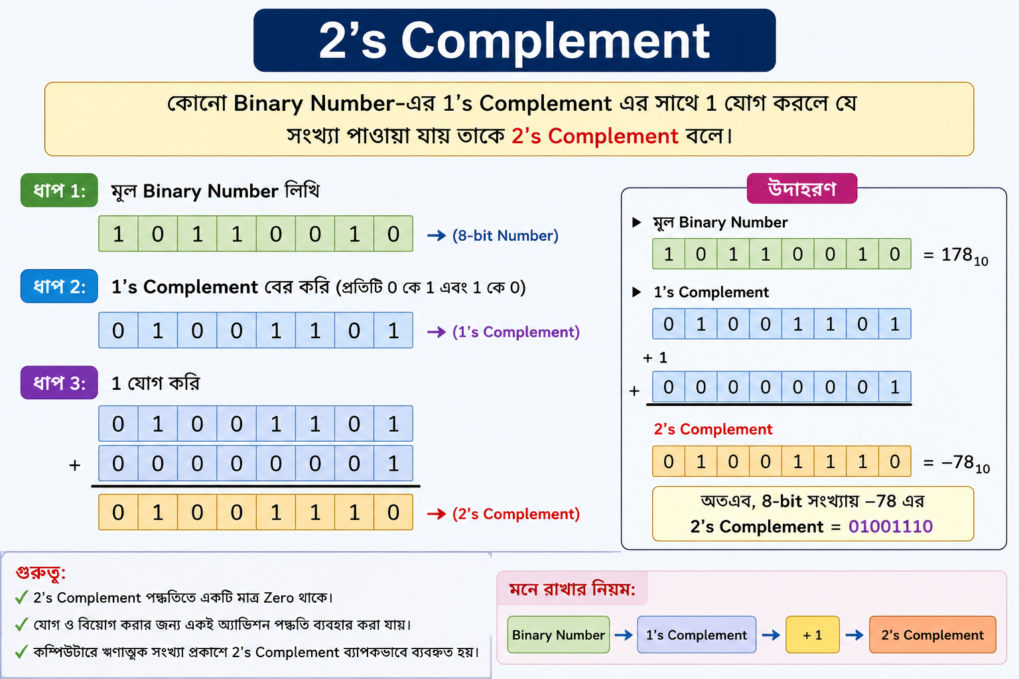

Slide 11
00010110 এর
2’s Complement নির্ণয় করো।

Slide 12
2’s Complement-এর ব্যবহার
1.ঋণাত্মক সংখ্যা প্রকাশ
2.বিয়োগের কাজ সম্পন্ন করা
3.যোগ ও বিয়োগের জন্য একই Circuit ব্যবহার
4. কম্পিউটারের Hardware সহজ করা

Slide 13
1’s Complement বনাম 2’s Complement
বিষয় | 1’s Complement | 2’s Complement
তৈরির নিয়ম | Bit উল্টাতে হয় | 1’s Complement + 1
0-এর representation | দুটি Zero থাকতে পারে | একটি Zero
ব্যবহার | তুলনামূলক কম | ব্যাপকভাবে ব্যবহৃত
Arithmetic | কিছু অতিরিক্ত নিয়ম প্রয়োজন | Arithmetic সহজ
Negative Number | প্রকাশ করা যায় | প্রকাশ করা যায়

Slide 14
Signed Number কী?
যে Number-এর সাথে তার ধনাত্মক (+) বা ঋণাত্মক (−) অবস্থান নির্দেশ করা হয়, তাকে Signed Number বলে।
উদাহরণ:
+15 → Positive Number
−15 → Negative Number

Slide 15
Sign Bit –চিহ্ন বিট
কম্পিউটারে Number-এর Sign নির্দেশ করার জন্য একটি Bit ব্যবহার করা হয়। এই Bit-কে বলা হয়—Sign Bit
সাধারণভাবে—
0 → Positive (+)
1 → Negative (−)

Slide 16
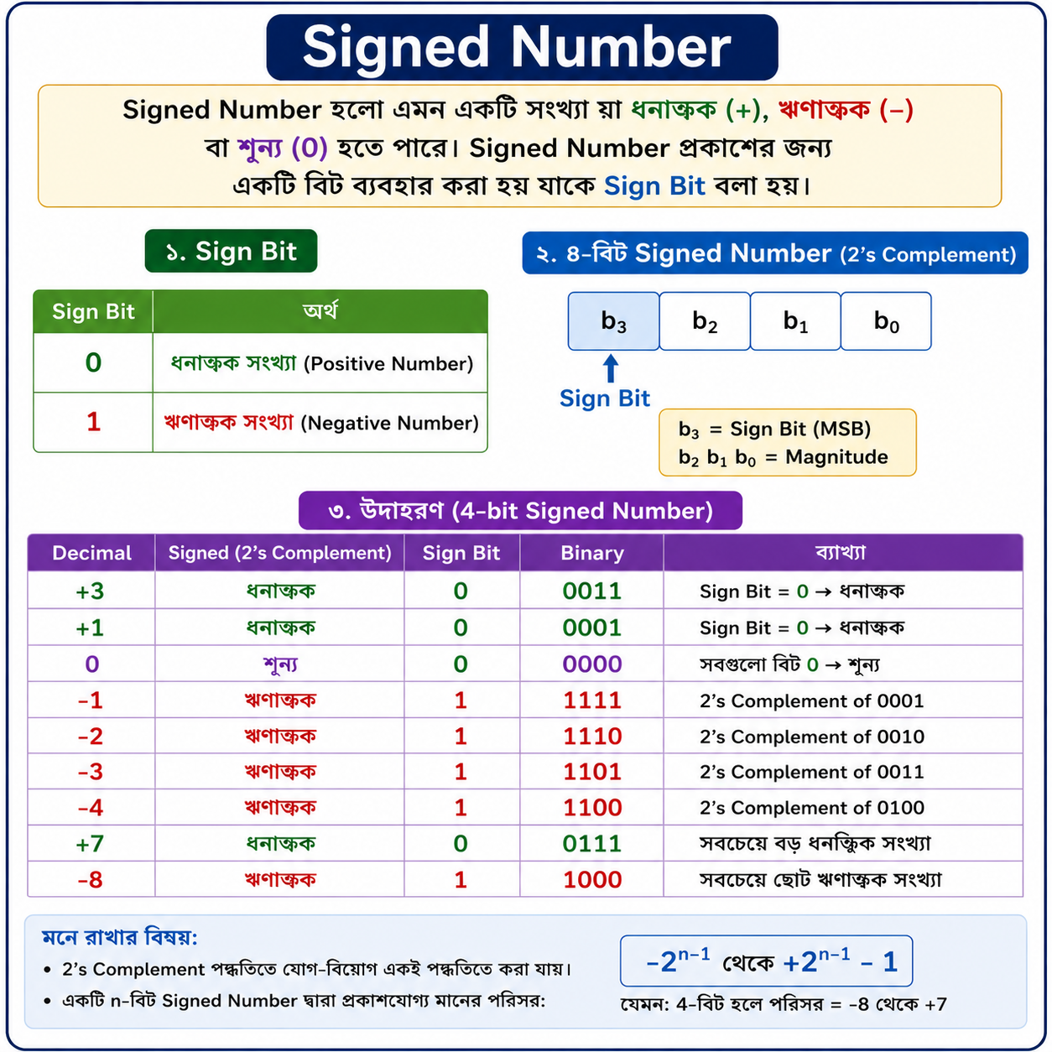

Slide 17
মূল্যায়ন
2’s Complement পেতে কী করতে হয়?
1’s Complement কীভাবে পাওয়া যায়?
Sign Bit হিসেবে সাধারণত কোন Bit ব্যবহৃত হয়?

Slide 18
আজ আমরা যা শিখলাম
Complement কী।
1’s Complement কীভাবে নির্ণয় করতে হয়।
2’s Complement কীভাবে নির্ণয় করতে হয়।
Negative Number প্রকাশে 2’s Complement-এর গুরুত্ব।
1’s Complement ও 2’s Complement-এর পার্থক্য।
Signed Number কী।

Slide 19

“আজকের পাঠের কোন বিষয়টি তোমাদের কাছে সবচেয়ে সহজ/কঠিন মনে হয়েছে?”

Slide 20




বাড়ির কাজ
নিচের Binary Number-এর 1’s Complement নির্ণয় করো:
0101
11001100
নিচের Binary Number-এর 2’s Complement নির্ণয় করো:
10101010
00010110

Slide 21
Thank you

Slide 22
কোন প্রশ্ন আছে?

